Slide 1
通州区科委办公平台汇报
-- 技术部 马军委

Slide 2
目录
我们的任务
系统有哪些特点？
系统整体功能结构
主要模块介绍
其他模块简述

Slide 3

我们的任务
本系统是通州区科委为提高通州区科委的办公效率、规范化办公流程、增强办公安全而开发的自动化网络办公平台。
系统主要实现了制发文件的创建、管理，印章的在线申请、线下签批入库，通知公告等信息的快捷群发和回复查阅。为了加强系统安全性，增加了U盾登录功能（使用硬件+软件的登录模式）。

Slide 4
系统有哪些特点？
安全的U盾登录
丰富的统计图表
支持CSV\Excel导入导出
可通过模块自动生成加密的word文档
支持数据备份、数据恢复
快捷的短信群发功能，支持查看短信回复
支持不限级分类，方便随时添加、修改分类信息
弹出式对话框，方便用户操作
用户操作跟踪记录

Slide 5
系统整体功能结构
通州区科委办公平台
个人信息
审批管理
短信管理
设 置
扩 展
资
料
修
改
密
码
修
改
部
门
管
理
创
建
制
发
文
件
文
件
审
批
管
理
制
发
文
件
统
计
印
章
使
用
申
请
印
章
审
批
管
理
印
章
使
用
申
请
统
计
信
息
发
送
发
送
信
息
统
计
通
信
录
管
理
角
色
权
限
管
理
员
信
息
操
作
日
志
数
据
备
份
数
据
还
原

Slide 6
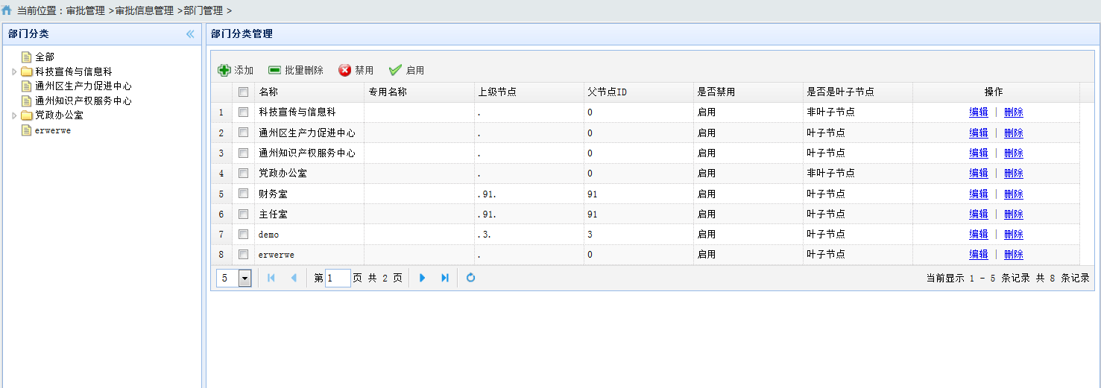
主要模块介绍
部门管理
部门管理是为了方便对员工和工作的管理,通过对员工进行划分部门,实现员工的分类管理。

Slide 7
主要模块介绍
制发文件创建流程：
开始
拟稿人填写表单
拟稿人线下检查
是否有问题
没问题
通知制文人制
作红头文件
生成制发文件审批单
制文人查看制发文件，
生成编号，并下载附件
有问题
找相关领导审核
制作红头文件，
并上传
通知制文人重新
制作红头文件
不同意
是否同意
同意
结束

Slide 8
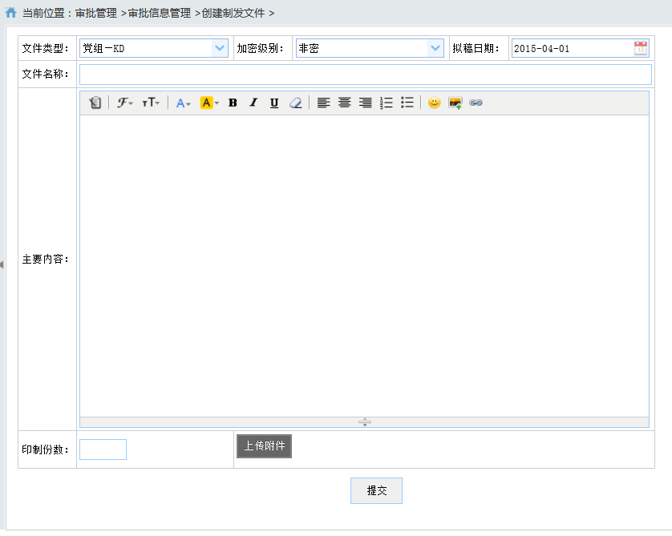
主要模块介绍
创建制发文件
创建制发文件模块是为了方便用户能方便的在网上填写打印制发文件审批单，而不必再进行手动填写，提高办公效率。

Slide 9
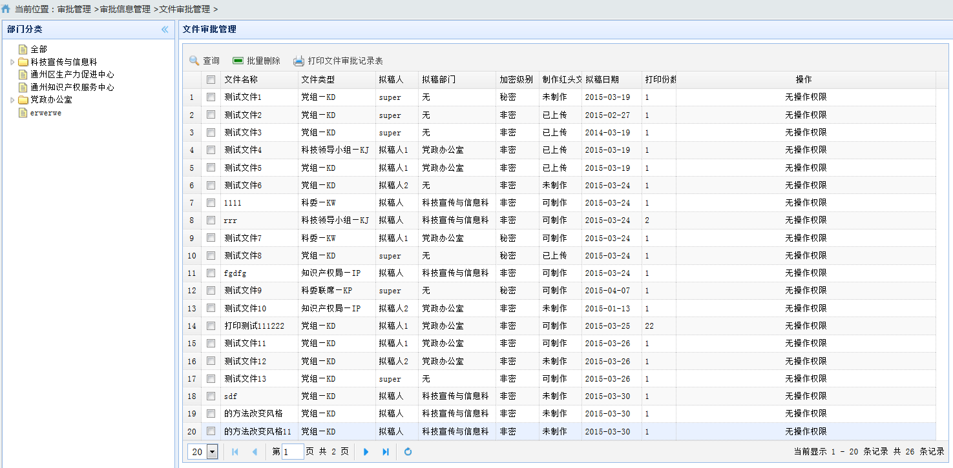
主要模块介绍
文件审批管理
文件审批管理是对制发文件审批单的管理。主要功能包括：打印审批单、通知制作红头文件、上传附件；生成文件编号、上传红头文件、查询、导出。

Slide 10
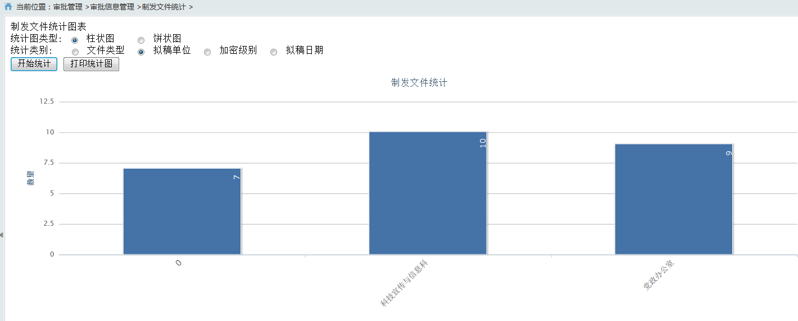
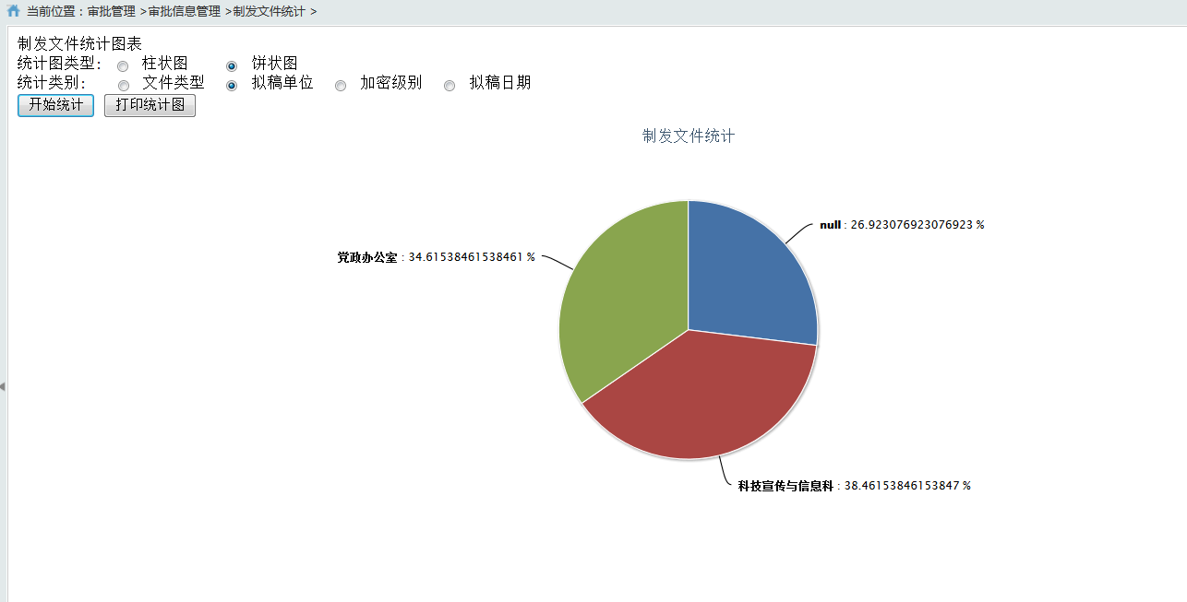
主要模块介绍
制发文件统计
制发文件统计主要是用来查询统计特定分类下制发文件的分布情况，查询和统计报表及打印功能。

Slide 11
主要模块介绍
印章使用申请流程：
开始
申请人填写表单
打印word纸质版
是否同意
不同意
申请人通知印章管
理员驳回其申请，
然后进行修改
线下找领导签批
同意
印章管理员盖章，
确认审核完成，
生成编号
结束

Slide 12
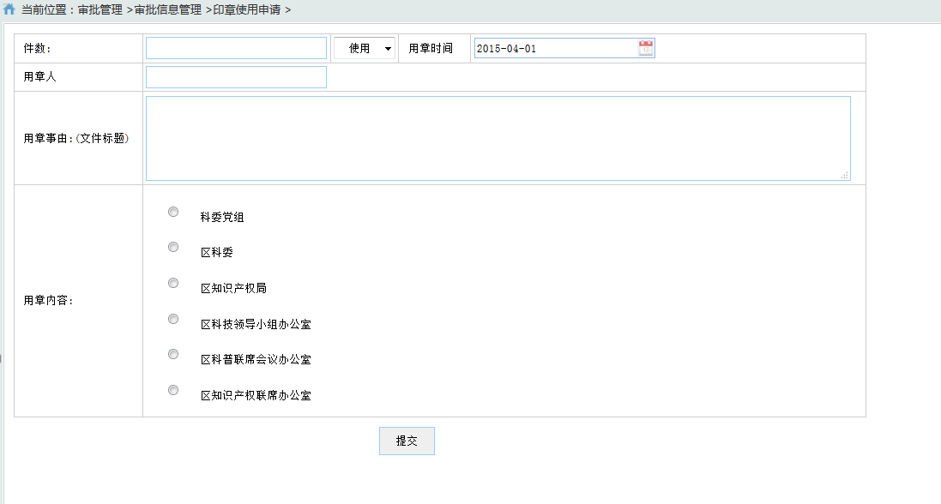
主要模块介绍
印章使用申请
印章使用申请是为了规范印章使用，确保印章能安全使用，用户通过在网上填写印章使用申请，提交之后保存入库并打印印章使用申请单，方便以后印章使用申请单的查询和保存。

Slide 13
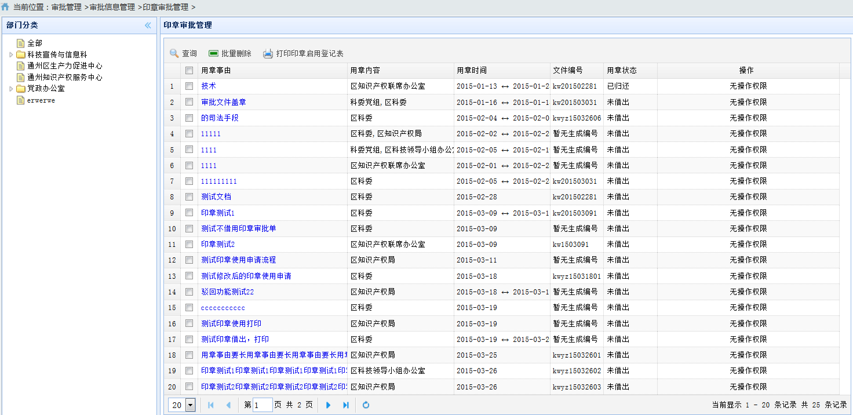
主要模块介绍
印章审批管理
印章审批管理模块是对印章使用审批单的管理操作。主要功能包括： 打印申请单、生成文件编号、驳回申请、查询、导出。

Slide 14
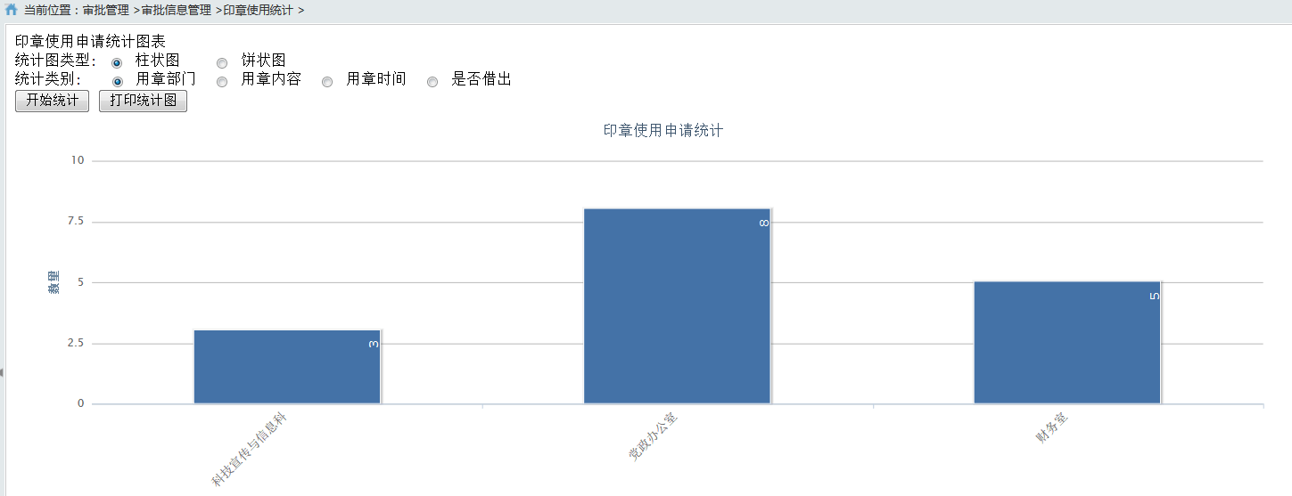
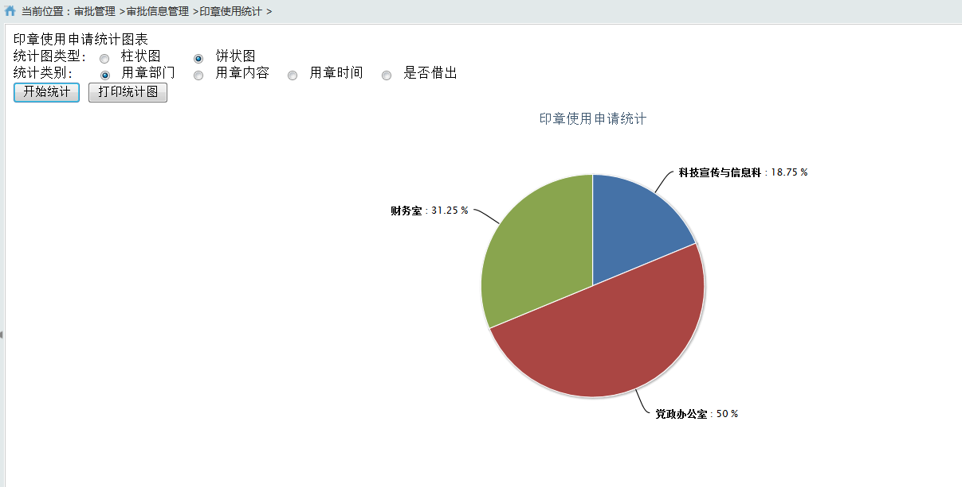
主要模块介绍
印章使用统计
印章申请统计报表是为了查看统计特定分类下印章使用频率生成柱状图、饼形图,能够打印出来。

Slide 15
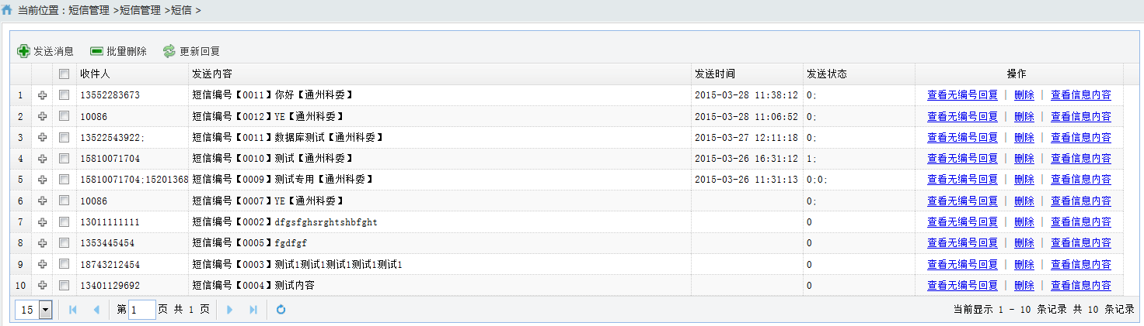
主要模块介绍
短信管理
信息发送模块主要功能是短信息的发送（包括群发）、短信回复查阅、导出收取短信信息。

Slide 16
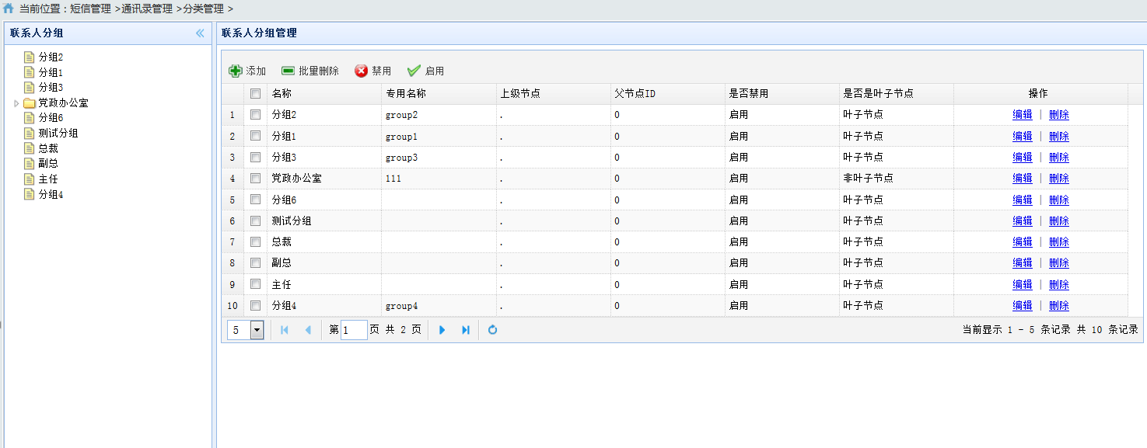
主要模块介绍
通讯录分类管理
通信录分类管理主要是对通讯录分类的管理。主要功能包括：任意添加分类

Slide 17
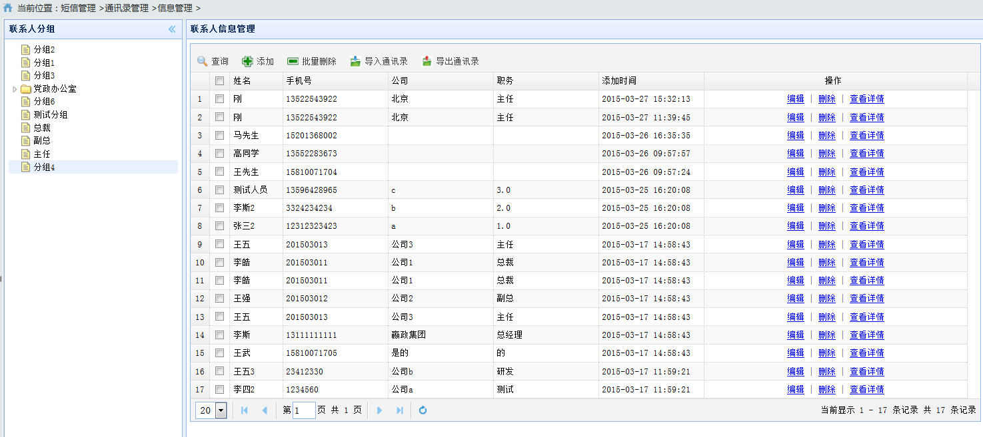
主要模块介绍
通讯录信息管理
通信录信息管理主要是对通讯录信息的管理。主要功能包括：通讯录的导入、导出、添加修改联系人信息、查询。

Slide 18
其他模块简述
个人信息模块主要用于修改用户信息，包括资料修改和密码修改功能 。
设置模块主要用于安全方面的控制，包括角色权限和管理员信息。
扩展模块包括操作日志、数据库的备份和还原。

